Slide 1


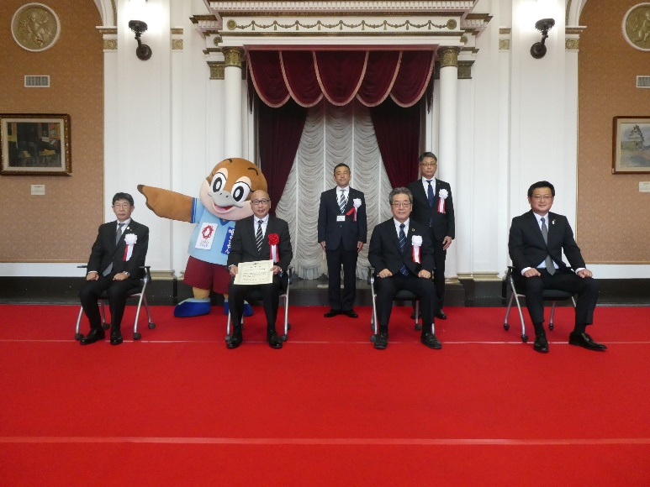
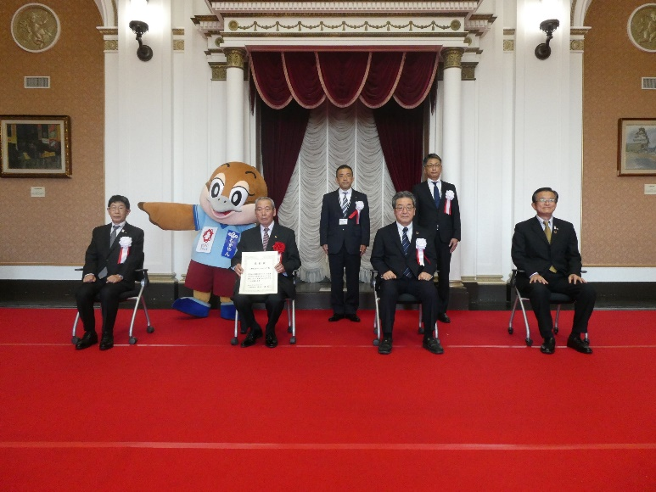
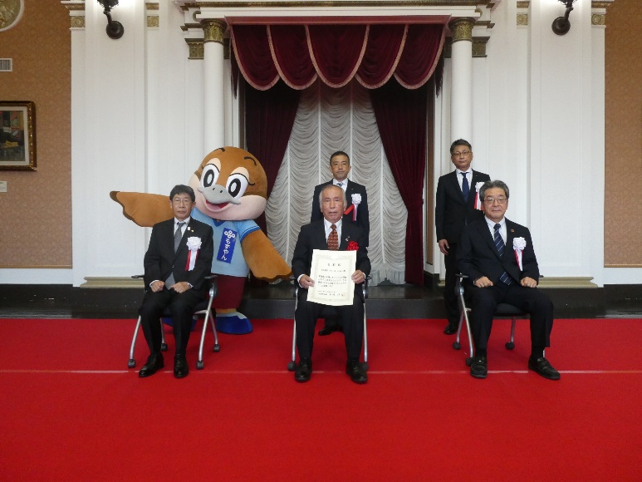
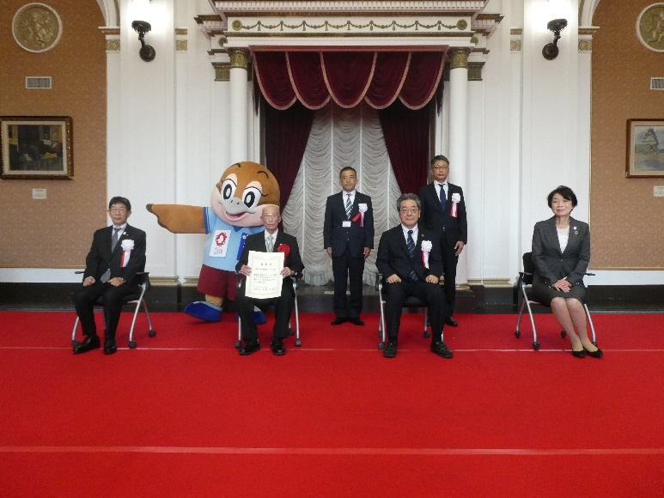
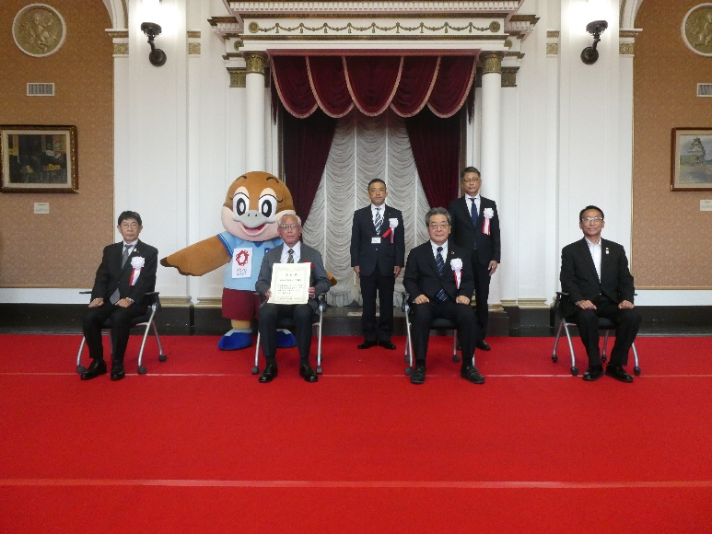
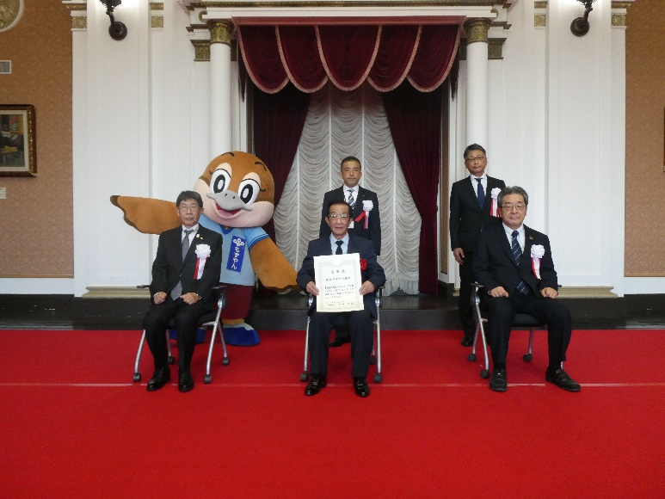
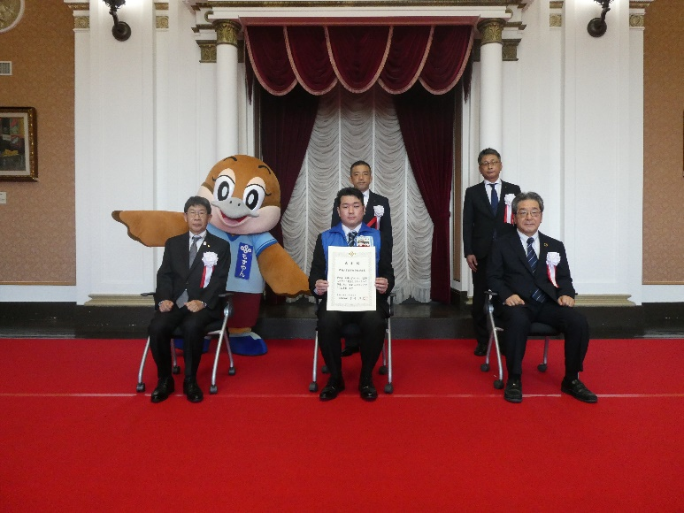
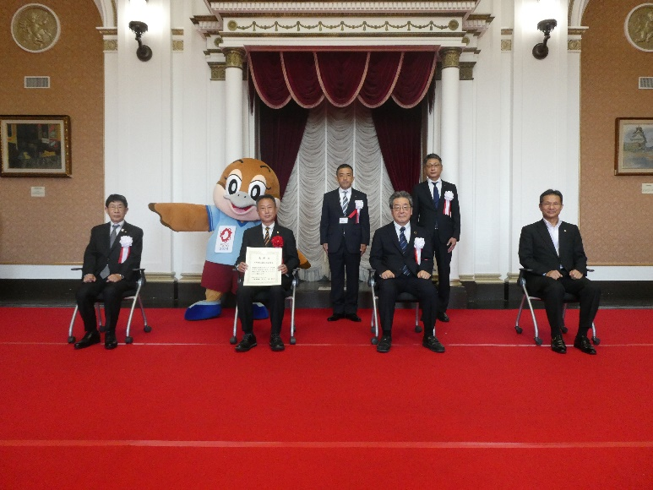

大阪府 青少年・地域安全室 治安対策課 発行
治安対策ニュース
第３３号 (令和２年１２月発行) 発行：年３回
大阪府安全なまちづくり
ボランティア団体表彰
学校法人 山口学園
（大阪市北区）
三軒家東子どもみまもり隊
（大阪市大正区）
北区安全パトロール かるがも隊
（堺市北区）
南山田地区青色防犯パトロール隊
（吹田市）
西山本小学校区まちづくり協議会
（八尾市）
寝屋川市防犯協会
（寝屋川市）
おめでとうございます！
摂南大学法学部中沼研究室
（寝屋川市）
石切東地区防犯委員会
（東大阪市）
10月26日、大阪府庁正庁の間において、地域の防犯活動に熱心に取り組まれ、安全なまちづくりに貢献されてきた府内の８つのボランティア団体が、知事からの『大阪府安全なまちづくりボランティア団体表彰』を受賞されました。
表彰式において、知事から「皆様方の安全なまちづくりに向けた御尽力、深く敬意を表する。府民が安心して暮らせる『安全なまち・大阪』」には、皆様の活動が欠かせない。引き続き、ご支援、ご協力いただきたい。」とのメッセージ（田中副知事代読）があり、各団体に表彰状が贈呈されました。
受賞団体の
活動紹介は
次面にて！

Slide 2
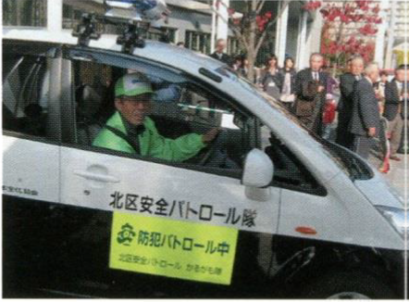
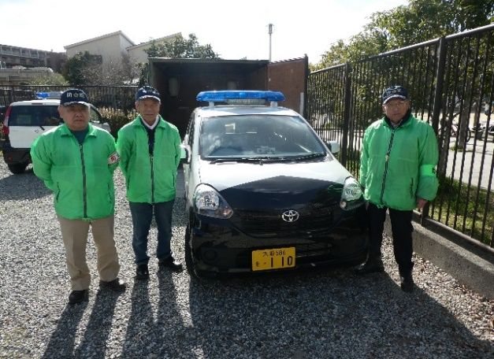
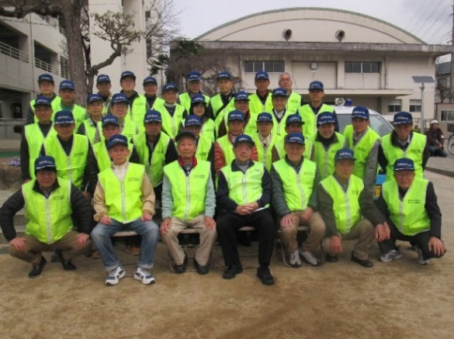
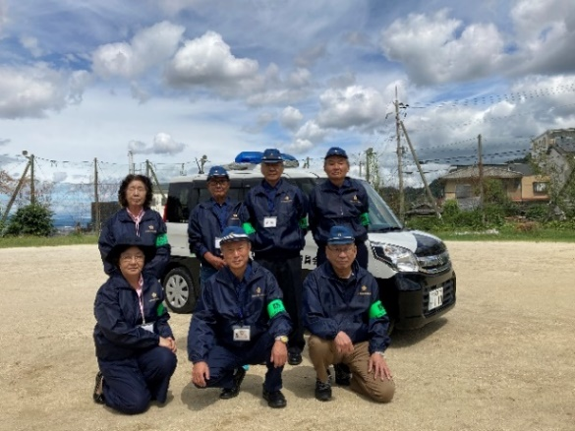
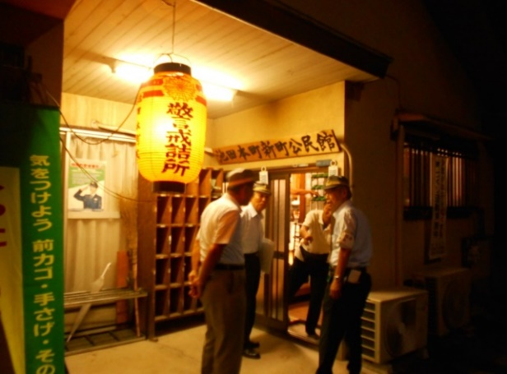


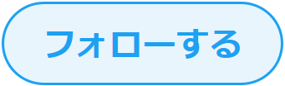
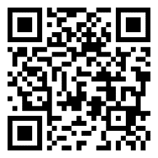

受賞団体の活動紹介
治安対策ニュース 第３３号
(令和２年１２月発行)
学校法人山口学園
（大阪市北区）
三軒家東子どもみまもり隊
（大阪市大正区）
北区安全パトロール かるがも隊
（堺市北区）
学内にＥＣＣ社会貢献・国際交流センターと称するボランティア団体があり、長年に亘り地域住民向けに学生が考えたオリジナル防犯寸劇、防犯コレクションファッションショーなどの防犯イベントを開催し、地域の防犯力向上に大きく貢献している団体です。
また、大阪府警が配信している「安まちメール」の登録を呼び掛けるチラシのデザインや大阪ランニングパトロールなどの取組にも学生自らが積極的に参加しています。
「子どもが安全に登下校できるまち」をモットーに積極的な子ども見守り活動を行っていることで、地域住民や子ども達からも信頼されており、地域防犯力向上に大きく貢献している団体です。
また、小学校と連携し、ＰＴＡとの危険個所点検や小学生との防災、防犯マップ作りなどの取組を行い、保護者や小学生の防犯意識の向上を図っています。
堺市北区の４つの校区が連携して青色防犯パトロールを含め各種防犯活動を熱心に行っており、パトロール隊員も50名を超えるなど、地域の防犯力を向上させています。
また、地域のイベントにおける安全確保や防犯啓発イベントの実施など、地域の模範となる防犯ボランティア団体であり、安全安心なまちづくりに大きく貢献しています。
南山田地区青色防犯パトロール隊
（吹田市）
西山本小学校区まちづくり協議会
（八尾市）
石切東地区防犯委員会
（東大阪市）
「子どもが安全に登下校できる地域を目指す」をモットーに青色防犯パトロール車でのパトロール活動や子ども見守り活動を行っており、長年に亘るその活動は、地域住民からも認知され、小学校の教諭、保護者なども同活動に参加しています。
また、青色防犯パトロール車の独自拠点として、南山田地区防犯委員会詰所（別名くるくるハウス）を開設し、防犯意識の向上や防犯ボランティア活動の活性化にも大きく貢献している団体です。
各種防犯活動を熱心に行っており、青色防犯パトロールや朝の声掛け運動、防犯講習会を開くなどし、地域の防犯意識の向上に取り組んでいます。
また、地域のイベントにおける安全確保や防犯啓発イベントの実施など、地域の模範となる防犯ボランティア団体であり、安全安心なまちづくりに大きく貢献している団体です。
東大阪市で最初に設立された青色防犯パトロール隊であり、早くから白黒のツートンカラー塗装の専用車両を導入するなど、東大阪市内の青色防犯パトロール団体を代表する防犯ボランティア団体です。
また、地元の小学校での防犯劇や青色防犯パトロール出発式などを開催し、地域の防犯意識向上にも大きく貢献しています。
寝屋川市防犯協会
（寝屋川市）
摂南大学法学部中沼研究室
（寝屋川市）
長年地域防犯に尽力しており、春の地域安全運動、秋の全国地域安全運動に加え、独自に夏と歳末にも地域安全運動を実施し、地域の安全安心を目的に活動をしている団体です。
また、小学生の見守り活動や夜間の一斉街頭防犯活動、警察と連携した防犯キャンペーンなどを熱心に行っていることで、地域住民からの信頼も厚く、地域の防犯力向上に大きく貢献しています。
摂南大学に在籍する大学生で構成され、長年に亘り青色防犯パトロールやジョギングパトロールを熱心に行っており、住民からの信頼も厚く、地域の防犯力を向上させています。
また、ＳＮＳを利用した防犯啓発や学生自ら演者となり、「特殊詐欺被害防止」「女性犯罪被害防止」などをテーマにしたオリジナル防犯寸劇を行ったり、防犯キャンペーンにも参加したりするなど、住民の防犯意識向上にも大きく貢献している団体です。
問合先：大阪府 青少年・地域安全室 治安対策課 代表：０６－６９４１－０３５１ （内線：４２１４）
Twitterのフォローをお願いします！
QRコードから
どうぞ⇒
【公式】大阪府治安対策課
@osaka_chiantai

